Slide 1





A
B
C
CHÀO MỪNG CÁC EM ĐẾN VỚI TIẾT HỌC MÔN TOÁN
Giáo viên: Đỗ Thị Thúy

Slide 2
A
B
C
KHỞI ĐỘNG

Slide 3



Câu 1:
4 km² = …?.. ha
400

Slide 4
Câu 2:
50 000 ha =..?.. km²
500

Slide 5
Câu 3:
56 800 ha = ..?.. km²
568

Slide 6








Tiết 34:

Slide 7




Slide 8


Slide 9

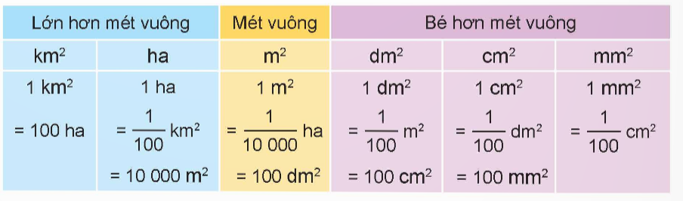
Các đơn vị đo diện tích đã học

Slide 10


Slide 11
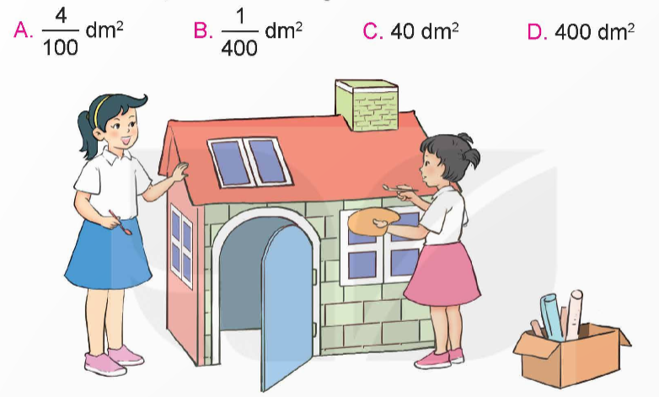

1
Chọn câu trả lời đúng
Mai và Mi vừa làm một ngôi nhà bằng bìa cứng. Mặt sàn của ngôi nhà có dạng hình vuông với diện tích là 4 m². Diện tích mặt sàn của ngôi nhà đó tính theo đơn vị đề-xi-mét vuông là:

Slide 12
2
Số?
5 km² = ha
?
6
500
b) 600 ha = km²
?
1200
?
12 m² = dm²
25
?
2 500 dm² = m²
6 dm² = cm²
900 cm² = dm²
600
?
9
?
205
?
d) 2 m² 5 dm² = dm²
4004
?
40 cm² 4 mm² = mm²
?
15
615 dm² = m² dm²
6
?

Slide 13
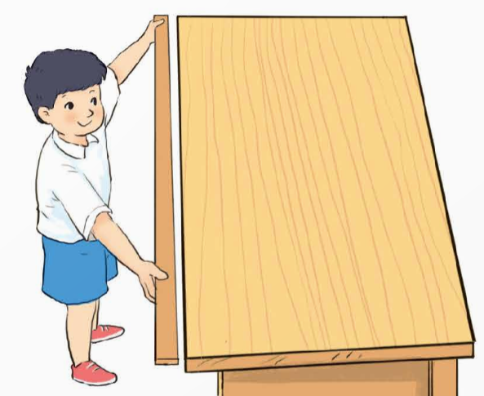
3
Chọn câu trả lời đúng
Biết mặt bàn học của Việt có dạng hình chữ nhật. Diện tích mặt bàn đó khoảng:
A. 50 cm²
B. 50 dm²
C. 50 m²
D. 50 ha

Slide 14

Ước lượng số đo diện tích của một số đồ vật trong lớp

Slide 15



